Slide 1
Клетка

Slide 2
Клетка – наименьшая единица строения и жизнедеятельности организма.
Свойства клеток
Рост
Размножение
Способность к обмену веществ
Активная реакция на раздражение
Регенерация
Передача наследственной информации

Slide 3
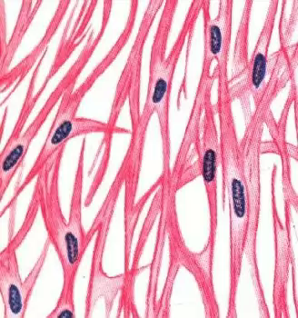
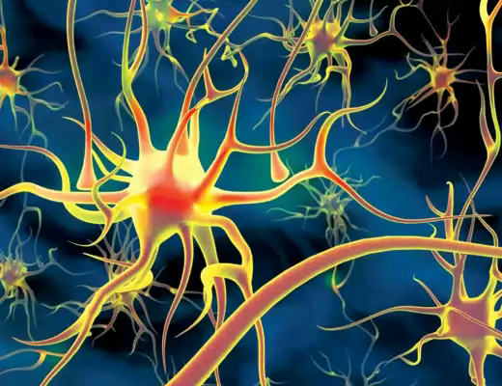
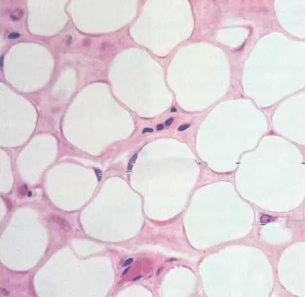
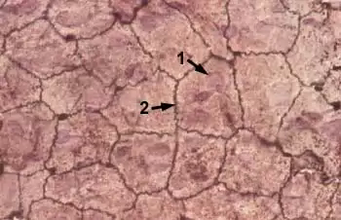
Форма клеток
Веретенообразные
С отростками
Клетки
Круглые
Плоские

Slide 4
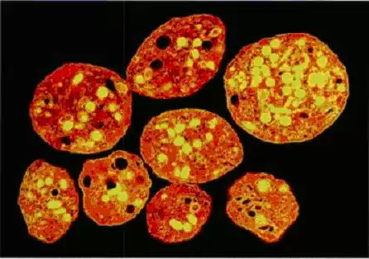
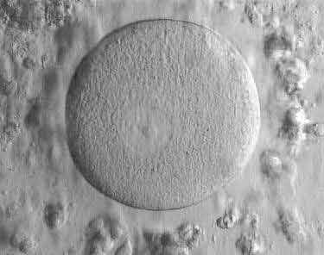

Размер клеток
Тромбоцит (2-7 мкм)
Яйцеклетка
(до 160 мкм)
Нейрон
(от 150 мкм до 120 см)

Slide 5
Главные части клетки
Цитоплазма
Ядро
Клеточная мембрана
Цитоплазма
Клеточная мембрана
Ядро

Slide 6
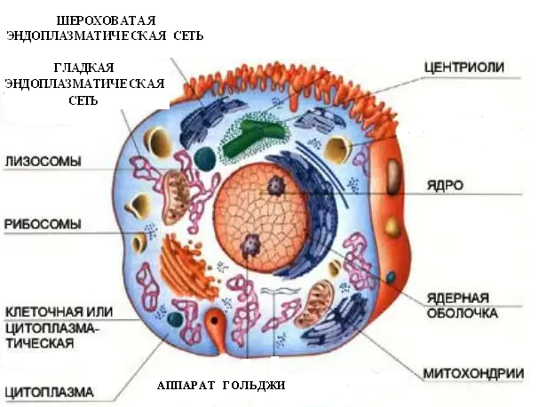
Строение клетки
МЕМРАНА

Slide 7
Клетка – наименьшая единица строения и жизнедеятельности организма.
Свойства клеток
Рост
Размножение
Способность к обмену веществ
Активная реакция на раздражение
Регенерация
Передача наследственной информации

